Slide 2
Power Pointファイルの使い方
回答の入力方法
Power Pointファイルは、通常画面では問題文等を編集できないようになっています。
文章で回答する設問にはテキストボックスが設定されていますので、選択したうえで
文章を入力してください。
絵などで回答する場合は、枠内に直接描きこんでください。
問題文の編集方法
以下の手順で編集してください。
1. 上部のリボンから「表示」を選択する。
2. 「マスター表示」のカテゴリーにある「スライドマスター」を選択する。
3. 問題文が記載されているページを編集する。
4. 「スライドマスター」タブから、「マスター表示を閉じる」を選択する。
問題文だけではなく、レイアウトを編集すると、テキストボックスの設定がズレてしまいます。
レイアウトを変更した場合は、マスター表示を閉じた後、テキストボックスの位置を修正してく
ださい。

Slide 3
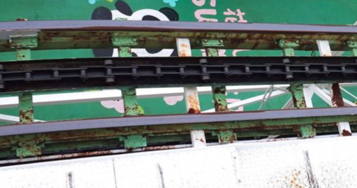
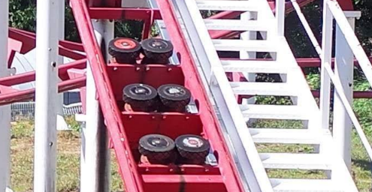
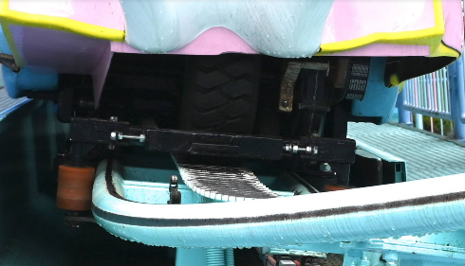
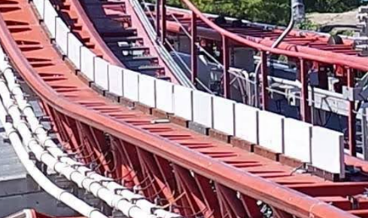
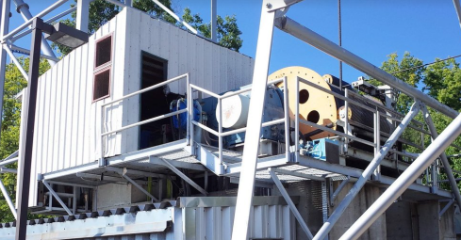
ゆうえんちのしくみ
指導者向け資料
ジェットコースターのしくみ(1)
事前学習の進め方
様々な考え方があがるよう、ファシリテートしてください。例として、下記のような進め方が
考えられます。
・プリントに記入する時間を作り、回収して目を通したうえで、多様な意見が出るよう議論
の場を設ける
・一問ごとに書き込む時間を設け、一問ごとにその場で意見を募る
・グループで議論をしながら書き込む
1
どのようなジェットコースターに のってみたいですか。のってみたいジェットコースターの
えを かきましょう。
次の設問までに、ジェットコースターのディテールをイメージするための設問です。
コースだけ、車両だけなど、様々な答えがあり得ますし、正解はありません。
「いろんな形のジェットコースターがあるよね」という議論の入り口として、あるいは、
「新しいジェットコースターを考えてみる」という議論に。様々な形でお使いください。
2
ジェットコースターは、どのようにして さいしょのさかを のぼりますか。いちぎょうで
かきましょう。
複数の回答があり得ます。もちろん、複合的な回答でも問題ありません。
・チェーンで車両を引っ張る
・レールに固定されたタイヤを回転させて押し上げる
・車両に搭載されたモーターで走って登る
・車両に永久磁石を搭載し、リニアモーターで加速して登る
・ウィンチ(ケーブルを引っ張る機構)で引っ張って登る
等の機構が実際に存在します。それ以外でも、坂を登れる機構であれば、全て正解です。
チェーン
タイヤ回転
モーターで駆動する車輪
ケーブル
車両にモーター搭載
ウィンチ
リニアモーター

Slide 4
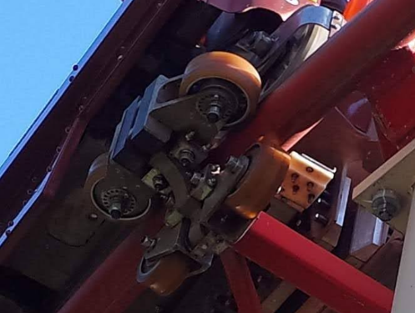
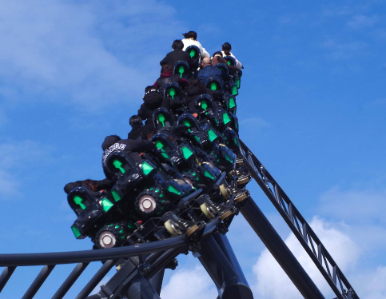
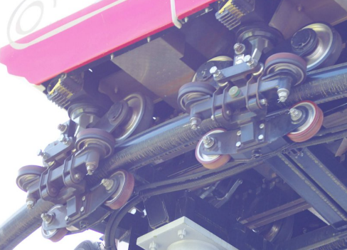
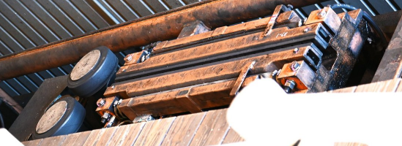
3
ジェットコースターがカーブをまがるときに、レールからおちないのは なぜですか。
いちぎょうで かきましょう。
こちらも複数の回答があり得ます。もちろん、複合的な回答でも問題ありません。
・レールの横にも車輪があるから
・カーブではレールが傾いているから(カント、バンク等の言葉を使うこともあります)
・車輪がカーブにそって曲がるから
等は正解です。それ以外でも、論理的に説明できていれば、全て正解です。
レール横の車輪
カーブで傾斜
レールに沿って車輪が曲がる
4
ジェットコースターは、のりばで とまるときに、ブレーキをつかいます。ブレーキは、
どこにありますか。
・レールに固定されている
というのが模範解答です。一般的なコースターは、車両の下にプレートがあり、そのプレート
を直線状のブレーキが挟み込むことで、摩擦によって停止します。ただし、車両の下にゴム
タイヤを押し付けて停止させるタイプや板を押し付けて停止させるタイプなども存在します。
また、モーターで自走できるタイプの車両や、古いコースターでは、
・車輪を板で挟んで停止させる
・車両についた板を地面に押し当てて停止させる
など、車両側にブレーキ機構が付いている場合もあります。
ブレーキはどちらに付けることもできますので、それぞれのメリットを考えるきっかけとして
お使いください。

